Slide 1



KEBIJAKAN DINAS ARSIP DAN PERPUSTAKAAN DAERAH
KABUPATEN BULELENG
DI BIDANG PEMBINAAN, PENGELOLAAN DAN PENGAWASAN ARSIP
TAHUN 2017
Oleh:
I PUTU KARIAMAN PUTRA, S.Sos., MM
KABID PPPA (ARSIPARIS MUDA)

Slide 2
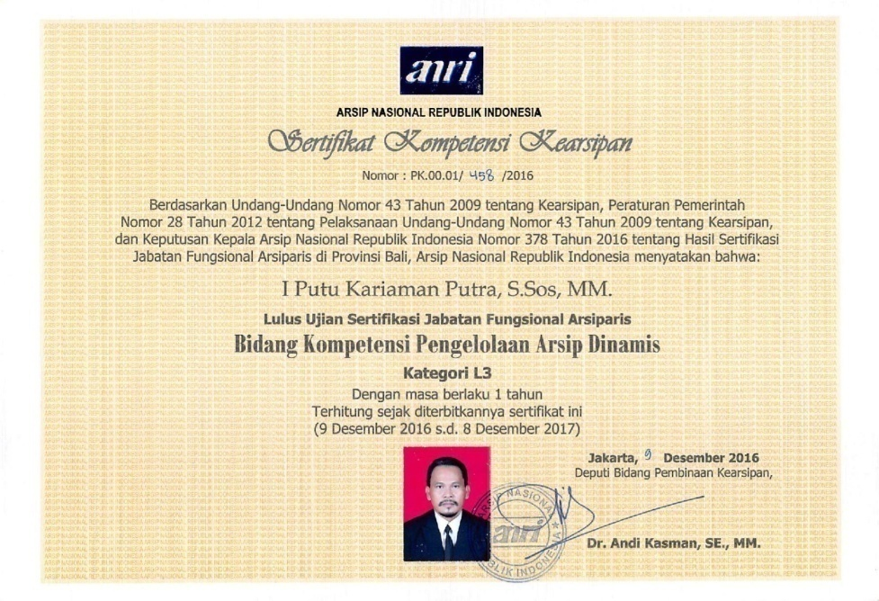
PROFIL LKD
DINAS ARSIP DAN PERPUSTAKAAN DAERAH KABUPATEN BULELENG ; PERDA NO 13/2016 TTG PEMBENTUKAN DAN SUSUNAN PERANGKAT DAERAH KAB. BULELENG
STRUTUR ORGANISASI DINAS ARSIP DAN PERPUSTAKAAN DAERAH KABUPATEN BULELENG TYPE A ; PERBUP BULELENG NO 75/2016 TTG KEDUDUKAN, SUSUNAN ORGANISASI, TUGAS DAN FUNGSI SERTA TATA KERJA DINAS ARSIP DAN PERPUSTAKAAN DAERAH KABUPATEN BULELENG
BIDANG PEMBINAAN, PENGELOLAAN DAN
PENGAWASAN ARSIP

Slide 3

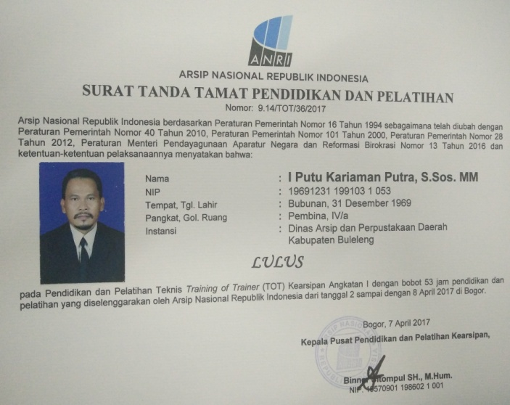
SASARAN PEMBINAAN
1. 0PD DAN PENYELENGARA PEMERINTAHAN DAERAH KABUPATEN
2. DESA ATAU SEBUTAN LAIN
3. PERUSAHAN
4. ORGANISASI POLITIK
5. ORG.KEMASYARAKATAN
6. PERORANGAN

Slide 4

REKAPITULASI PEMBINAAN
NO | LEMBAGA | JUMLAH | KETERANGAN
1 | OPD | 45 | LEMBAGA PENERIMA
2 | BUMD | 8 | DANA APBN/APBD
3 | KPU | 1
4 | BAWASLU | 1
5 | DESA/KELURAHAN | 148
6 | DESA PAKRAMAN | 169
7 | LPD | 162
8 | BUMDES | 129
9 | SUBAK | 515
10 | KOPERASI PERUSAHAAN SWASTA | 303 630
 | JUMLAH : | 2.111

Slide 5
PEDOMAN KERJA :
1. UU NO 43/2009 TTG KEARSIPAN
2. PP NO 28/12 TTG PELAKSANAAN UU NO 43/09 TTG KEARSIPAN
3. PERKA ANRI NO 38/15 TTG PEDOMAN PENGAWASAN KEARSIPAN
4. PERDA BALI NO 7/16 TTG PENYELENGGARAAN KEARSIPAN
5. PERGUB BALI NO 13/14 TTG TATA KEARSIPAN PROPINSI BALI
6. PERBUP BULELENG NO 25/16 TTG TATA KEARSIPAN PEMKAB
BULELENG
7. PERBUP BULELENG NO 75/16 TTG KEDUDUKAN,SUSUNAN
ORGANISASI,TUGAS DAN FUNGSI SERTA TATA KERJA DINAS ARSIP
DAN PERPUSTAKAAN DAERAH KAB. BULELENG

Slide 6
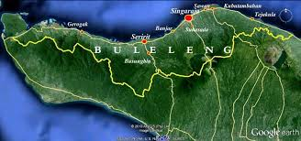
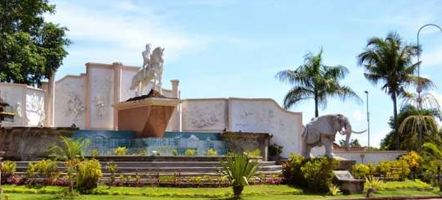
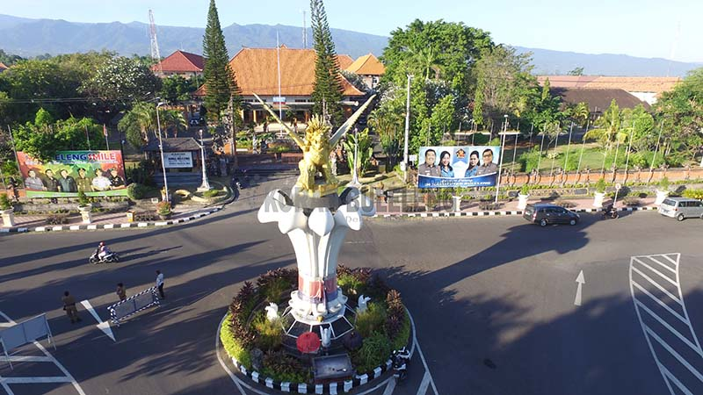
PERANAN PEJABAT ORGANISASI / LEMBAGA
SDM KEARSIPAN
ARSIP POTRET ORGANISASI / LEMBAGA
LEMBAGA KEARSIPAN DAERAH
PEDOMAN
KEARSIPAN

Slide 7

AUTENTIK, TERPERCAYA
PERLINDUNGAN NEGARA & HAK KEPERDATAAN RAKYAT
KEUTUHAN & ATURAN ASLI
KARAKTERISTIK
ARSIP
KESELAMATAN & KEAMANAN ARSIP
AKUNTABILITAS KINERJA
PELAYANAN UMUM

Slide 8

PERMASALAHAN
1.
PERSEPSI TENTANG ARSIP
2.
SISTEM KEARSIPAN
3.
TERBATASNYA ARSIPARIS

Slide 9

SOLUSI DI KEGIATAN TAHUN 2017
1. PEMBINAAN KE OPD DAN ORGANISASI/LEMBAGA
KEGIATAN :
A. SOSIALISASI TATA KEARSIPAN
B. PEMBINAAN TEKNIS DAN SDM KEARSIPAN
C. SUPERVISI KEARSIPAN

Slide 10

SOSIALISASI KEARSIPAN
TATAP MUKA, WORKSHOP/LOKA KARYA
MADIA MASSA
PAMERAN

Slide 11

PEMBINAAN TEKNIS KEARSIPAN
1. PENCIPTAAN ARSIP
2. PENGGUNAAN ARSIP
3. PEMELIHARAAN ARSIP
4. PENYUSUTAN ARSIP

Slide 12

SUPERVISI KEARSIPAN
1. MONITORING
2. REKOMENDASI

Slide 13
ARSIP AKTIF
ARSIP INAKTIF
2. PENGELOLAAN
ARSIP
( KEGIATAN UMUM )
ARSIP VITAL
ARSIP TERJAGA
ARSIP STATIS

Slide 14
PEMBERKASAN ARSIP
PENYIMPANAN ARSIP
PENYUSUTAN ARSIP
KEGIATAN TEKNIS
( BIMTEK )
KONSERVASI ARSIP
PENELUSURAN ARSIP STATIS
AKUISISI ARSIP

Slide 15
3. PENGAWASAN ARSIP
PENILAIAN TATA KEARSIPAN ( LOMBA )
PENGAWASAN KEARSIPAN
3. AUDIT KEARSIPAN

Slide 16
SDM KEARSIPAN
SARANA PRASARANA
PENILAIAN
TATA KEARSIPAN
( LOMBA )
PENERAPAN SISTEM KEARSIPAN
PENATAAN ARSIP
PEMBERKASAN ARSIP
TEMU BALIK

Slide 17
PENGELOLAAN ARSIP DINAMIS
SDM KEARSIPAN (SOSIALISASI ARSIPARIS, PETUGAS KEARSIPAN )
PENGAWASAN KEARSIPAN
SARANA PRASARANA KEARSIPAN

Slide 18
KLASIFIKASI ARSIP
TATA NASKAH
AUDIT KEARSIPAN
SISTEM KLASIFIKASI KEAMANAN DAN AKSES ARSIP
JADWAL RETENSI ARSIP ( JRA )

Slide 19

PROGRAM INOVASI
PROGRAM “Si ARTA” ADALAH PROGRAM “SISTEM ARSIP RUMAH TANGGA “
PROGRAM “Si ARTA” UNTUK MENYUKSESKAN VISI MISI BUPATI BULELENG BAPAK PUTU AGUS SURADNYANA ST DAN WAKIL BUPATI BULELENG BAPAK dr. I NYOMAN SUTJIDRA Sp.OG DENGAN 12 PAS ; PENINGKATAN KESEJAHTRAAN MASYARAKAT BULELENG
PENINGKATAN KESEJAHTRAAN MASYARAKAT MELALUI PEMBINAAN KELUARGA SEJAHTERA DALAM WADAH TP PKK KAB, KEC DAN DESA
PROGRAM
Si ARTA

Slide 20
KESIMPULAN
PEMANTAPAN REGULASI KEARSIPAN
ADANYA ARSIPARIS / PETUGAS PENGELOLA KEARSIPAN MELALUI IMPASING ATAU SK PIMPINAN LEMBAGA
PENYEDIAAN SARANA DAN PRASARANA KEARSIPAN
PENYEDIAAN RUANG RECORD CENTER
PENYERAHAN ARSIP INAKTIF DAN STATIS KE DINAS ARSIP DAN PERPUSTAKAAN DAERAH KABUPATEN BULELENG

Slide 21
DEMIKIAN
TERIMAKASIH
Ayo...Kerja nyata,,,
“DINAS ARSIP DAN PERPUSTAKAAN DAERAH KAB. BULELENG” ...yes..!

